Slide 1
Egwyddorion Gwasanaeth Cwsmeriaid

Slide 2
Cyflwyniad
Beth ydyn ni’n ei olygu wrth wasanaeth cwsmeriaid?
Mae gwasanaeth cwsmeriaid yn cynnwys:
  Pob cyswllt â chwsmeriaid, naill ai wyneb yn wyneb, dros y ffôn neu drwy gyfathrebu electronig
  Cwrdd â chwsmeriaid
  Helpu cwsmeriaid
  Sicrhau bod cwsmeriaid yn mwynhau eu hunain
  Datrys problemau cwsmeriaid
  Gwrando ar gŵynion cwsmeriaid
  Trin cwsmeriaid â pharch
  Magu perthynas â chwsmeriaid

Slide 3

Cofiwch, mae’r rhan fwyaf o gwsmeriaid y diwydiant twristiaeth yn talu am gael amser da ac i fwynhau eu hunain, ni waeth a ydynt ar eu gwyliau, yn ymweld ag atyniad, yn cymryd rhan mewn gweithgaredd antur neu’n aros mewn gwesty. Rhaid i’r bobl sy’n gweithio yn y diwydiant wneud yn siŵr bod hyn yn digwydd. Dyna yw gwasanaeth cwsmeriaid yn y bôn!

Slide 4
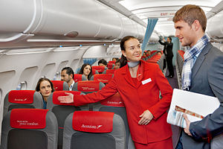
Darparu gwasanaeth cwsmeriaid
Mae cannoedd o wahanol swyddi yn y diwydiant twristiaeth. Mae gan lawer o’r bobl sy’n gwneud y swyddi hyn bethau pwysig i’w gwneud yn ogystal â darparu gwasanaeth i gwsmeriaid. Er enghraifft, mae criw caban cwmni hedfan yn gyfrifol am ddiogelwch teithwyr ac mae derbynyddion mewn gwesty yn gorfod darparu’r wybodaeth gywir.

Slide 5


Mae gweithredwyr reidiau mewn parciau hamdden a hyfforddwyr eirfyrddio yn enghreifftiau eraill lle mae diogelwch cwsmeriaid yn bwysig yn ogystal â darparu lefel uchel o wasanaeth.
Rhaid i’r bobl sy’n gweithio yn y diwydiant twristiaeth wneud eu gwaith yn iawn yn ogystal â bod yn gwrtais a gwasanaethgar i gwsmeriaid. Weithiau, nid yw darparu gwasanaeth cwsmeriaid da mor hawdd ag y mae’n ymddangos!
I’n helpu i ddeall gwasanaeth cwsmeriaid ychydig yn well, gallwn feddwl am wahanol agweddau ar wasanaeth cwsmeriaid neu egwyddorion.

Slide 6
Cyfarch y cwsmer
Mae gwasanaeth cwsmeriaid da yn dechrau yn yr eiliad gyntaf y bydd sgwrs yn dechrau rhwng cwsmer a chyflogai!
Gellir defnyddio ‘Helo’, ‘bore da’, ‘croeso’ a chyfarchion eraill i wneud i’r cwsmer deimlo’n gyffyrddus.
Gall y cyswllt cyntaf a gaiff y cwsmer â sefydliad twristiaeth, sef yr argraff gyntaf, wneud gwahaniaeth mawr i’r ffordd y bydd y cwsmer yn ymddwyn ac yn ymateb.
Mae’r argraff gyntaf yn golygu’r hyn a ddywedir ond hefyd y ffordd y caiff ei ddweud ac agwedd, iaith corff a golwg bersonol y sawl sy’n darparu’r gwasanaeth.
Mae llawer o ffyrdd o ddechrau’r sgwrs gyda chwsmer, gan ddibynnu ar yr union amgylchiadau. Er enghraifft, os bu’r cwsmer yn aros mewn ciw, gallai ‘mae’n ddrwg gen i’ch cadw chi’n aros...’ fod yn ffordd dda o ddechrau.

Slide 7

Efallai na fydd y cyswllt cyntaf rhwng sefydliad twristiaeth a chwsmer yn digwydd ‘wyneb yn wyneb’.
Gall sgyrsiau ffôn hefyd gynnwys cyfarch cwsmer a darparu gwasanaeth. Gallai olygu gwneud archeb, rhoi gwybodaeth neu ddarparu amrywiaeth o wasanaethau eraill.
Mae’r un ‘egwyddor’ yn berthnasol. Rhaid i’r sawl sy’n darparu’r gwasanaeth fod yn gwrtais ac yn gyfeillgar ond, ar yr un pryd, rhaid iddo sicrhau ei fod yn deall am beth mae’r cwsmer yn gofyn a darparu gwybodaeth gywir.

Slide 8
Magu cydberthynas
Mae magu cydberthynas â chwsmeriaid yn golygu datblygu perthynas a deall pob cwsmer yn well, yn debyg iawn i’r ffordd y mae’n rhaid i athro fagu cydberthynas â dosbarth o ddisgyblion.
Gall cydberthynas olygu magu ymddiriedaeth gyda chwsmeriaid neu allu siarad â chwsmeriaid a threulio cyfnodau hwy yn eu cwmni, ond rhaid i’r berthynas fod yn broffesiynol bob amser, heb fod yn or-gyfeillgar.
Mewn rhai sefyllfaoedd, efallai na fydd y cyflogai’n rhyngweithio â chwsmer ond am ychydig bach iawn o amser. Fodd bynnag, mae’n bosibl, fel yn achos cynrychiolydd gwyliau, er enghraifft, fod cydberthynas yn cael ei magu dros bythefnos neu ragor.
Mae ymddiriedaeth yn rhan bwysig o gydberthynas. Mae llawer o sefyllfaoedd yn y diwydiant twristiaeth lle mae’n rhaid i’r cwsmer ymddiried yn y sawl sy’n darparu’r gwasanaeth, fel pan fydd hyfforddwr yn addysgu gweithgaredd. Gallai hyn gynnwys cysylltiad corfforol rhwng yr hyfforddwr a’r cwsmer.

Slide 9
Adnabod anghenion y cwsmer
Bydd gan gwsmeriaid amrywiaeth o anghenion gan sefydliadau twristiaeth. Rhaid bodloni’r rhain drwy wasanaeth cwsmeriaid da er mwyn i’r cwsmer fwynhau ei hun a chael profiad da.
Mae’r anghenion hyn yn cynnwys:
  Anghenion gwybodaeth
  Cymorth
  Cyngor ac arweiniad
  Cynhyrchion a gwasanaethau
  Hygyrchedd
  Cyfathrebu

Slide 10
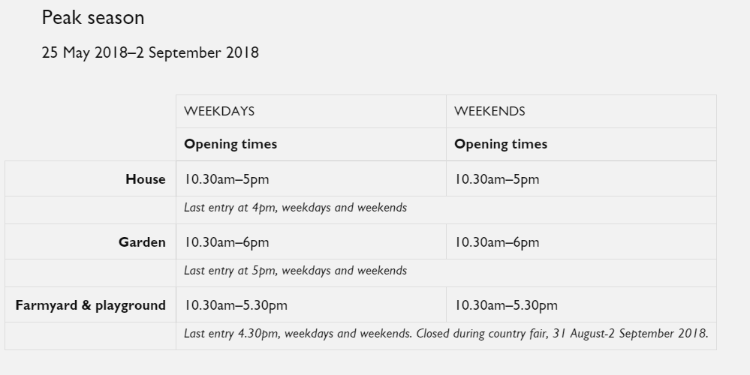
Anghenion gwybodaeth
Mae angen gwybodaeth ar gwsmeriaid cyn iddynt gysylltu neu ymweld â sefydliad twristiaeth (prisiau, amserau agor ac ti) ac yn ystod ymweliad, a allai fod yn ddiwrnod mewn parc hamdden neu’n wythnos o wyliau.

Slide 11
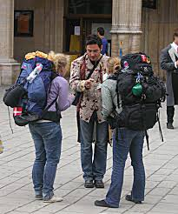
Cymorth
Gall hwn fod ar lawer ffurf ac mae’n cynnwys porthorion yn cario bagiau, cynorthwyo rhiant gyda’i blentyn bach ar awyren neu helpu cwsmer gyda’r cyfarpar a ddefnyddir ar gyfer gweithgaredd awyr agored.

Slide 12


Cyngor ac arweiniad
Yn aml, mae angen arweiniad neu gyngor ar gwsmeriaid mewn perthynas â dewisiadau teithio fel tocynnau trên ac amserau siwrnai, arweiniad o ran pa atyniadau i ymweld â nhw yn ystod eu cyfnod mewn cyrchfan, neu arweiniad am y dewisiadau gorau am daith o gwmpas dinas.

Slide 13

Cynhyrchion a gwasanaethau
Mae llawer o sefyllfaoedd lle mae’n rhaid i staff sy’n gweithio i sefydliadau twristiaeth naill ai werthu cynhyrchion a gwasanaethau i gwsmeriaid neu fod yn gwbl ymwybodol o’r amrywiaeth o gynhyrchion a gwasanaethau sydd ar gael i gwsmeriaid. Mae ‘gwybodaeth am gynnyrch’ yn gynhwysyn hanfodol mewn gwasanaeth cwsmeriaid.

Slide 14
Hygyrchedd
Mae sefydliadau twristiaeth yn fwyfwy ymwybodol o’u cyfrifoldebau o ran ymateb i anghenion penodol eu cwsmeriaid. Gall cwsmeriaid roi gwybod i sefydliadau twristiaeth am eu hanghenion penodol wrth archebu e.e. ystafell wedi’i haddasu mewn gwesty.

Slide 15
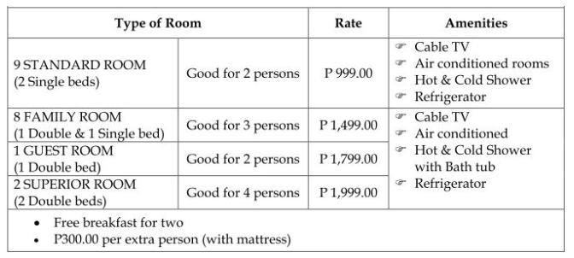
Cyfathrebu
Mae’n bwysig bod sefydliadau twristiaeth yn cyfathrebu’n glir â’u cwsmeriaid. Gall hyn fod mewn amrywiaeth o ffyrdd. Er enghraifft, mae angen cyfleu gwybodaeth am brisiau mewn modd sy’n sicrhau bod y cwsmer yn gwbl ymwybodol o bris cynhyrchion a gwasanaethau.

Slide 16

Gwasanaethau a chyfleusterau i gwsmeriaid
Nid pob gwasanaeth cwsmeriaid sy’n ymwneud â siarad a rhyngweithio â chwsmeriaid. Mae’r cyfleusterau a’r gwasanaethau a ddarperir i gwsmeriaid hefyd yn helpu’n fawr.
Er enghraifft, efallai bod reidiau gwych mewn parc hamdden ond os yw’r toiledau’n frwnt neu os oes ciwiau hir am luniaeth, bydd y gwasanaeth cwsmeriaid yn sâl.
Un enghraifft arall fyddai petai meysydd parcio’n rhy fach a chwsmeriaid yn cael trafferth yn cael lle. Gallai hyn wneud cwsmeriaid yn anhapus o’r cychwyn cyntaf!

Slide 17
Ymateb i adborth
Mae sefydliadau twristiaeth bob amser yn ceisio gwella eu lefel o wasanaeth cwsmeriaid. Byddant yn gwneud hyn drwy ofyn am ‘adborth’ gan gwsmeriaid.
Mae hyn yn golygu cwsmeriaid yn llenwi holiaduron, a’r rheini’n aml ar-lein, am y gwasanaeth a gawsant.
Mae’n ddiwerth cael adborth os na fydd y sefydliad yn gweithredu yn ei gylch. Felly mae’n bwysig i sefydliadau twristiaeth ymateb i adborth a gwneud yr hyn sydd ei angen i wella eu lefel o wasanaeth.

Slide 18
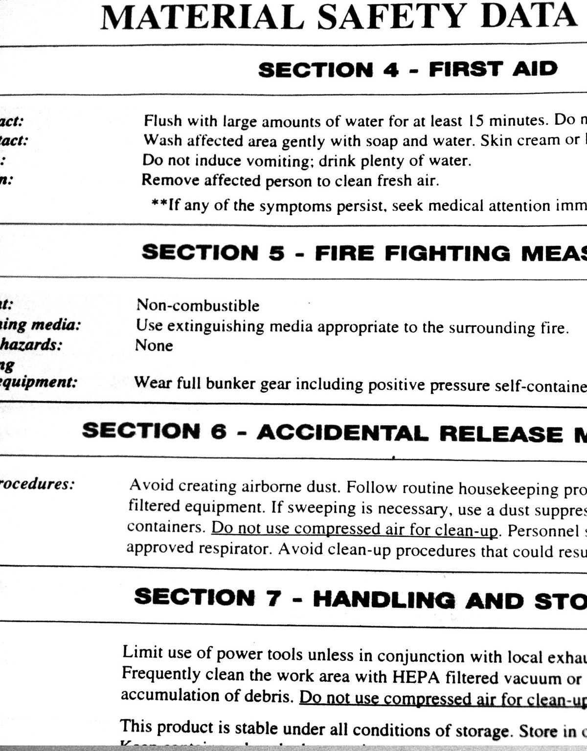
Bodloni gofynion cyfreithiol
Mae sefydliadau twristiaeth yn gweithredu o dan ystod eang o ofynion cyfreithiol fel cymwysterau eu staff, deddfau iechyd a diogelwch, a sicrhau eu bod yn trin eu staff a’u cwsmeriaid yn gyfartal.
Image of extract from a safety certificate.

